Slide 1
问题求解与实践 习题课一
2019年9月

Slide 2
表达式计算（第一周）
定义和实现一个数类`Number`和一个表达式类`Expression`，支持实现任意两个`Number`类实例的加减乘除操作，其中加减乘除操作符定义为：`<+>`、`<->`、`<*>`、`</>`，计算规则符合一般的数学计算法则。
注意：
数字精度，输入与输出数字长度不超过128位(含负号、小数点);
整数前无0，小数后末尾无0；0.0只写为0；
计算规则与错误字符判定； 被除数为0，出现空格*￥#@！……等；
题目中不支持小数相除；

Slide 3
测试用例
100 | 60-99 | 0-60
49 | 11 | 7
 | 输入 | 预期输出
1 | 1234<+>? 67 | error
2 | 1234<+>6 | 1240
3 | 0.5<+>-0.5 | 0
4 | 9…99<*>9…99 | error(结果超出128)
5 | 9…99<->9…99 | 0
6 | 9…99</>9…99 | 1
7 | -4<->0.5 | -4.5
8 | 123<->23 | 100
9 | 23<*>5 | 115
10 | -4</>5 | -0.8
 | 输入 | 预期输出
11 | -4<+>-0.5 | -4.5
12 | 0.5</>-0.5 | error（小数除法）
13 | 15</>3 | 5
14 | -0.9…99<+> -0.0…01 | -1 (而非-1.00…000)
15 | 0.5<*>0.5 | 0.25
16 | 0.5<->-0.5 | 1(而非1.0)
17 | -4<*>-0.5 | 2
18 | 56</>0 | error
19 | -23</>2 | -11.5
20 | -9…9<+>9…9 | 0(而非0.000…00)

Slide 4
类定义：
class Expression
{
public:
bool cmp(Number a,Number b);
Number plus(Number a,Number b);
Number sub(Number a,Number b);
Number mul(Number a,Number b);
Number div(Number a,Number b);
};
class Number
{
friend class Expression;
private:
vector<int> num;
int dot;
public:
int flag;
Number(){flag=1;dot=0;};
void get(string s);
void print();
void swap(Number &b);
void swap(int &a,int &b){
int c=b;
b=a;
a=c;}
//在除法运算中的检测 处理0开头问题
void check(){
while(num.size()>1&&!num[0]) num.erase(num.begin());}
};
//处理输入数值
//交换数位
void Number::swap(Number &b)
{
swap(flag,b.flag);
swap(dot,b.dot);
num.swap(b.num);//用于补齐小数位
获得最大小数的num
}

Slide 5
代码范例：
int main() {
string str;
getline(cin,str);
string s;
Number a,b,c;
Expression e;
//处理第一个数
int len=str.length(),i,op;
for(i=0;i<len;i++)
//第一个数的位数
if(str[i]!='.'&&str[i]!=‘-'&&(str[i]>'9'||str[i]<'0'))
break;
//判断输入位数
if(i>128){cout<<"error";return 0;}
//将str字符串从0位置起的i个字符赋值给s
s.assign(str,0,i); //第一个数值的字符串
a.get(s);
//处理运算符
if(str[i]!='<'){cout<<"error";return 0;}
switch(str[++i])
{
case '+':op=1;break;
case '-':op=2;break;
case '*':op=3;break;
case '/':op=4;break;
//判断错误符号
default:cout<<"error";return 0;
}
if(str[++i]!=‘>’)
{
cout<<"error";
return 0;
}
void Number::get(string s)
{
int len=s.length(),i=0;
if(s[0]=='-')flag=0,i++;
for(;i<len;i++) {
if(s[i]!='.' && (s[i]>'9'||s[i]<'0')){cout<<"error";exit(0);}
//小数位数 dot
if(s[i]=='.')dot=len-i-1;
//在尾部插入数据，并处理ASCII码 ‘0’=48
else num.push_back(s[i]-48 );
}
//有小数并且小数末尾为0 报错 if(!num[num.size()-1]&&dot){cout<<"error";exit(0);}
//首位为0并且不是<1 报错
if(!num[0]&&num.size()-dot>1){cout<<"error";exit(0);}
}
get将字符串表示的数值进行处理，转化为int类型 存入容器数组中，另外获得小数位数

Slide 6
//处理第2个数
if(len-i>129)
{cout<<"error";return 0;}
//将str字符串从0位置起的i个字符赋值给s
s.assign(str,1+i,len);
b.get(s);
//处理表达式
switch(op)
{
case 1:
if(a.flag==b.flag) c=e.plus(a,b);
else c=e.sub(a,b);
break;
case 2:
if(a.flag==b.flag) c=e.sub(a,b);
else c=e.plus(a,b);
break;
case 3:c=e.mul(a,b);break;
case 4:c=e.div(a,b);break;
}
c.print();
}
void Number::print()
{
int l=num.size(), i=0, j, _plus=0;
if(!flag) putchar('-’), _plus=1;
//l-dot-1是整数部分最后一位
for(;i<l&&i<l-dot-1;i++)
if(num[i])break;
for(j=l-1;j>l-dot-1;j--)
if(num[j])break;
//超过128位
if(l-dot-i+_plus>128){cout<<“error”;exit(0);}
for( ; i<=j; i++)
{
_plus++;
if(dot&&dot+i==l)
_plus++,putchar('.');
printf("%d",num[i]);
if(_plus==128) return ;
}
}
Expression e;
//定位整数第一个非0
// 和小数最末非0位
//i到j位之间输出

Slide 7
Number Expression:: plus(Number a,Number b)
//传进参数有四种情况，全正、全负，op=1，
一正一负、一负一正，由op=2传进来
{
Number c;
c.flag=a.flag;
//补足小数点后的位数
if(a.dot<b.dot) a.swap(b);
for(int i=1;i<=a.dot-b.dot;i++)
b.num.push_back(0);
b.dot=a.dot;
int i=a.num.size()-1,j=b.num.size()-1,_plus=0;
for(;i>=0&&j>=0;i--,j--)
{
//_plus为进位 c.num.insert(c.num.begin(),a.num[i]+b.num[j]+
_plus);
_plus=c.num[0]/10;
c.num[0]%=10;
}
if(j>=0)swap(i,j),a.swap(b);
if(i>=0) //位数不同时处理最高位
{
for(;i>=0;i--)
{
c.num.insert(c.num.begin(),a.num[i]+_plus);
_plus=c.num[0]/10;
c.num[0]%=10;
//最高位处理因进位溢出的情况
}
}
if(_plus)
c.num.insert(c.num.begin(),_plus);
c.dot=a.dot;
return c;
}

Slide 8
Number Expression:: sub(Number a,Number b)
bool Expression::cmp(Number a,Number b）{
if(a.flag!=b.flag)return a.flag; //符号
int A=a.num.size()-a.dot,B=b.num.size()-b.dot;
if(A!=B)return A>B; //整数位数
int m=min(a.num.size(),b.num.size());
for(int i=0;i<m;i++) //截取公有位数，逐位比较
if(a.num[i]!=b.num[i])
return a.num[i]>=b.num[i];
return a.num.size()>=b.num.size();
} //return 0 a<b(后续交换) return 1a>b
//传进来的参数有三种情况，全正、全负，由op=2进来，一负一正，由op=1进来
//全正直接处理
//全负需要交换两数-x- -x
//一正一负需要正的在前
{
Number c;
//补足小数点后的位数
if(a.dot>b.dot)
for(int i=1;i<=a.dot-b.dot;i++)
b.num.push_back(0);
else if(a.dot<b.dot)
for(int i=1;i<=b.dot-a.dot;i++)
a.num.push_back(0);
a.dot=b.dot=max(a.dot,b.dot);
//定好减数和被减数的位置，接下来的运算不用考虑正负号，只考虑绝对值
//两个负数或者负数加正数时交换位置-1+2 符号不同由加进入
if((!a.flag&&!b.flag) || (!a.flag&&b.flag))
a.swap(b);
//处理小数减大数的情况
int A=a.flag,B=b.flag;
a.flag=b.flag=1;
if(!cmp(a,b))
c.flag=0,a.swap(b);//断定符号
a.flag=A;b.flag=B;
int i=a.num.size()-1,j=b.num.size()-1;
for(;i>=0&&j>=0;i--,j--){ //低位到高位
if(a.num[i]<b.num[j])
a.num[i]+=10,a.num[i-1]--;
c.num.insert(c.num.begin(),a.num[i]-b.num[j]);
}
for(;i>=0;i--)
c.num.insert(c.num.begin(),a.num[i]);
c.dot=a.dot;
return c;
}

Slide 9
Number Expression::mul(Number a,Number b)
{
int k=0;
Number c;
for(int i=a.num.size()-1;i>=0;i--)
{
Number e;
for(int l=1;l<=k;l++)e.num.push_back(0);
k++;
int _plus=0;
for(int j=b.num.size()-1;j>=0;j--)
{
e.num.insert(e.num.begin(),a.num[i]*b.num[j]+_plus);
_plus=e.num[0]/10;
e.num[0]%=10;
}
if(_plus)e.num.insert(e.num.begin(),_plus);
c=plus(c,e);
}
c.dot=a.dot+b.dot;
c.flag=!(a.flag^b.flag);
return c;
}

Slide 10
Number Expression::div(Number a,Number b)
e.num.assign(a.num.begin(),a.num.begin()+b.num.size());
for(int i=0;i<=130;i++)
{
int j=9;
for(;j>=0;j--)
if(cmp(e,d[j]))break;
if(j<0)j=0;
e=sub(e,d[j]);//得出商数j 余数e
c.num.push_back(j);
e.num.push_back(a.num[b.num.size()+i]); //尾部插入数据
e.check();//把余数头部的0去掉
if(b.num.size()+i>=l&&e.num.size()==1&&!e.num[0])break;
//已经能整除
}
c.dot=c.num.size()-c.dot;
return c;
if(a.dot&&b.dot){cout<<“error”;exit(0);}//小数除法
if(!b.num[0]&&b.num.size()==1){cout<<"error";exit(0);}
Number c;
c.flag=!(a.flag^b.flag);
if(a.dot<b.dot) {
for(int i=1;i<=b.dot-a.dot;i++)
a.num.push_back(0);
a.dot=b.dot=0; } //除法小数补位（虽不用支持小数除法）
else {
a.dot-=b.dot;
b.dot=0; }
c.dot=(a.num.size()-a.dot)-(b.num.size()-b.dot)+1;
b.flag=1; //11/2 2-1+1=2 05.5 3-2=1
Number d[10];
d[0].num.push_back(0);
for(int i=1;i<=9;i++)d[i]=plus(b,d[i-1]);
//被除数乘0-9存在数组中 后序用于获得商
Number e;
int l=a.num.size();
a.num.resize(140,0);//改变长度 添加0
//输出的整数位位数

Slide 11
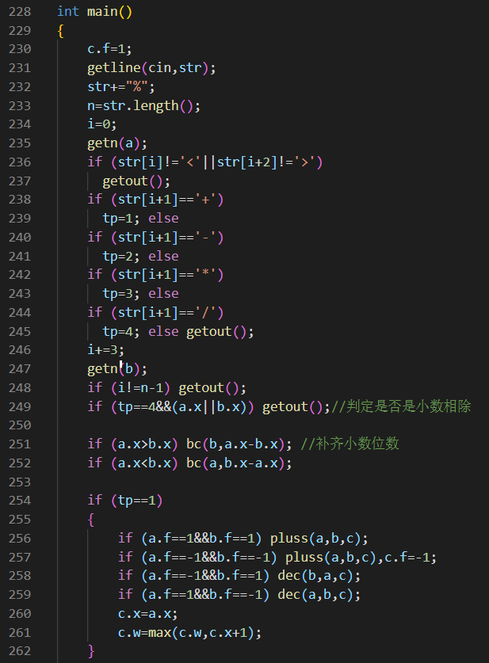
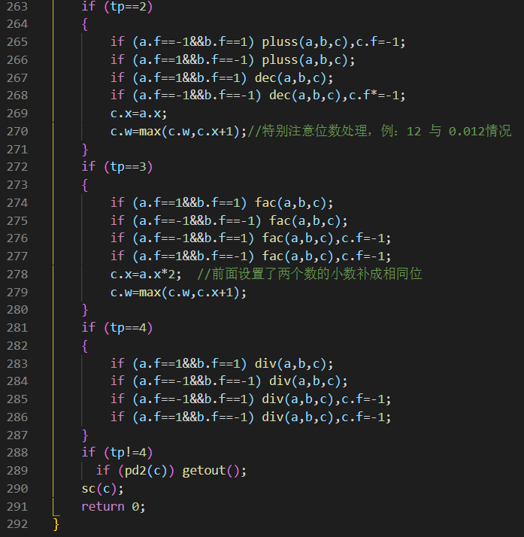
代码二

Slide 12
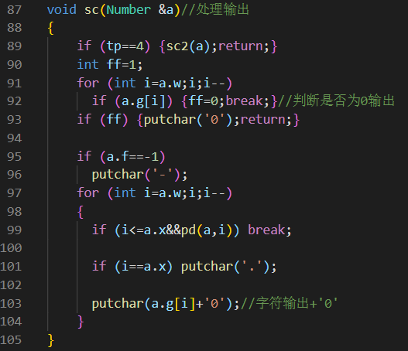
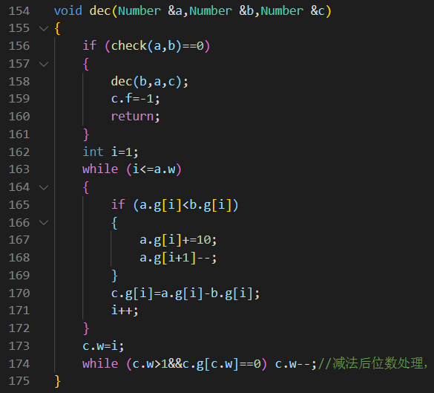
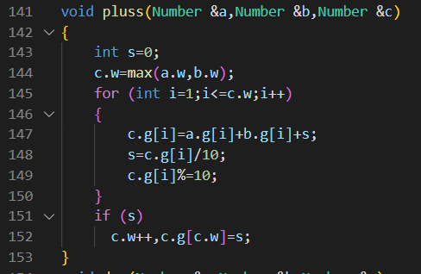
输入处理与加减处理

Slide 13
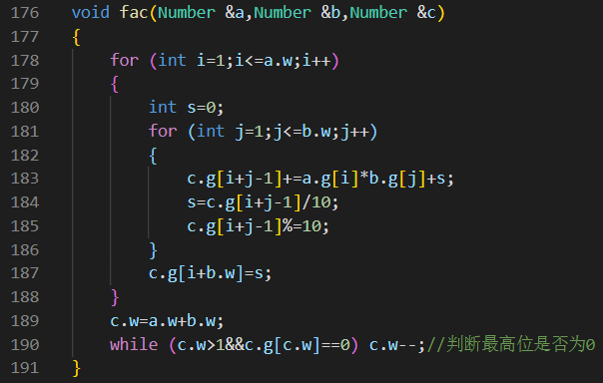
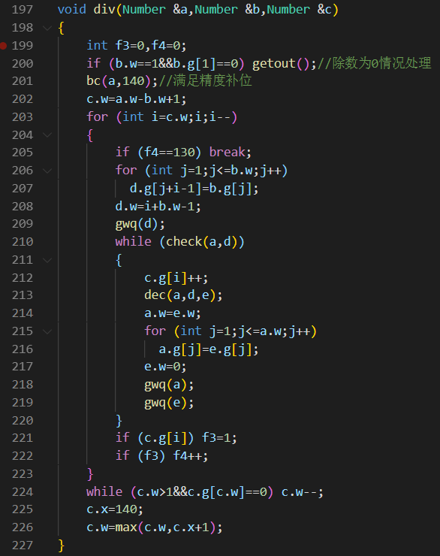
乘法与除法

Slide 14
一元多项式除法（第二周）
编写程序实现一元多项式的除法计算，并输出计算后的商式多项式与余式多项式，多项式系数为整数或小数（精确度为小数点后`4`位）。
注意：
输出多项式最高次项系数注意处理，结果也应四位小数，例如1x^2 为1.0000x^2;
存在其他项且常数为0时常数项省略，而非输出+0.0000，当输出仅为0时应输出0.0000；
未除尽应使用小数截取方法保留四位小数，而非四舍五入；
被除式为0，应报错；

Slide 15
双精度数值运算
Float与Double的数值采用浮点数表示法计算：
符号位，指数位，尾数位 （指数的底数为2）
把一个浮点数表示为尾数乘以2的指数次方再添上符号。
类型 | 符号位 | 阶码 | 尾数 | 长度
float | 1 | 8 | 23 | 32
double | 1 | 11 | 52 | 64
例：
0.125(10) 0.001(2) 0.125*2=0.25(0) 0.25*2=0.5(0) 0.5*2=1.0(1)
0.9(10) 0.111001..(2) 0.9*2=1.8(1) 0.8*2=1.6(1) 0.6*2=1.2(1) 0.2*2=0.4(0)
………..
Notes:
目前C/C++编译器标准都遵照IEEE制定的浮点数表示法来进行float,double运算。这种结构是一种科学计数法，用符号、指数和尾数来表示，底数定为2——即把一个浮点数表示为尾数乘以2的指数次方再添上符号。下面是具体的规格：

Slide 16
双精度数值运算
类型 | 符号位 | 阶码 | 尾数 | 长度
float | 1 | 8 | 23 | 32
double | 1 | 11 | 52 | 64
38414.4(10) = 1001011000001110.01101010101010101010101010 (2)
科学记数法为：1.001……乘以2的15次方。指数为15。
存储为double类型 由于阶码一共11位，指数可以为负，为了便于计算，规定都先加上1023，15+1023=1038 二进制表示为 10000001110 。
符号位 正数 —— 0
Double类型记作：0 10000001110 0010110000011100110101010101 010101010101010101010101
Notes:
目前C/C++编译器标准都遵照IEEE制定的浮点数表示法来进行float,double运算。这种结构是一种科学计数法，用符号、指数和尾数来表示，底数定为2——即把一个浮点数表示为尾数乘以2的指数次方再添上符号。下面是具体的规格：

Slide 17
测试用例
 | 输入 | 预期输出
1 | 2x^2-5x-1 x-3 | 2.0000x+1.0000 2.0000
2 | 3x^4-2x^3+7x+9 0 | error error
3 | x^8+2x^7+2x^6+2x^5+2x^4+2x^3+2x^2+2x+1 x^7+x^6+x^5+x^4+x^3+x^2+x+1 | 1.0000x+1.0000 0.0000
4 | 1923x^3+1461x^2+4293x+12 x^5+3x^4+x^3+2x^2+4x+5 | 0.0000 1923.0000x^3+1461.0000x^2+4293.0000x+12.0000
 | 输入 | 预期输出
5 | x^4+3x^3+x^2+1 x^4+3x^3+x^2+1 | 1.0000 0.0000
6 | x^5+2x^4+x^3+ 3x^2+3 x^3+3 | 1.0000x^2+2.0000x+1.0000 -6.0000x 无常数项
7 | x^3-3x^2-x-1 3x^2-2x+1 | 0.3333x-0.7777 -2.8888x-0.2222
100 | 60-99 | 0-60
58人 | 2人 | 6人

Slide 18
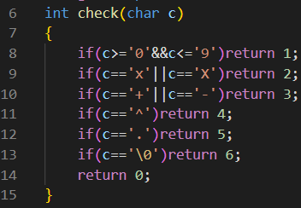
double rat [n]
n为指数数值
rat[n]为指数对应项系数的值
size为多项式最大指数值
多项式符号中出现的字符类型
class Polynomial{
private:
double rat[1000];
int size;
public:
Polynomial(){memset(rat,0,sizeof rat);size=0;}
void get(string s);
void getind(string s,int &i,double now,int flag);
void print();
void div(Polynomial b);
};
类中成员
main{
string s1,s2;
getline(cin,s1);
getline(cin,s2);
Polynomial a,b;//a,b类
a.get(s1);//处理字符串整理多项式
b.get(s2);
a.div(b);//多项式除
}

Slide 19
void Polynomial::get(string s){
int len=s.length(),flag=1,ind;
double now=0;
//第一个数不符合 - 数字 x否则报错
if(s[0]!='-'&&check(s[0])!=1&&check(s[0])!=2)
Exit();
for(int i=0;i<len;i++) {
int f=check(s[i]);
if(!f)Exit();
if(f==2){
if(check(s[i+1])==1)Exit();
getind(s,i,1,flag);
}
if(f==1) {
now=0;
while((f=check(s[i]))==1) {
//计算系数的整数部分
now=now*10+s[i]-48;
i++; }
if(f==5) {
//计算包括小数后的的系数
i++;
double r=0.1;
while((f=check(s[i]))==1) {
now+=r*(s[i]-48);
i++;
r/=10;
}
//仅有.的表示也报错 如1.
if(!f||r==0.1)Exit();
} //错误处理小数后^或. 如3.2.1错 3^错
if(!f||f==4||f==5)Exit();
if(f!=2)//为\0的情况 常数项等
{
ind=0;
rat[ind]+=now*flag; //整理多项式
size=max(size,ind);
}
// =2为x的情况 计算ind值与对应系数值
else getind(s,i,now,flag);
}
if(f==3)
{
if(s[i]==‘-’)flag=-1;//用于定计算系数正负
else flag=1;
if((f=check(s[i+1]))!=1&&f!=2)Exit();
}
}
}

Slide 20
void Polynomial::getind(string s,int &i,double now,int flag)
{
i++;
int ind=0,f;
//x后不为^ 只为x 次数为一次
if((f=check(s[i]))!=4)
{
if(f!=3&&f!=6)Exit();
ind=1,i--;
}
else
{ //为x^n ind=n
if(!f)Exit();
i++;
if(check(s[i])!=1)Exit();
while((f=check(s[i]))==1)
{
ind=ind*10+s[i]-48;
i++;
}
i--;
if(!f)Exit();
}
rat[ind]+=now*flag;
//size为最高次次数
size=max(size,ind);
}

Slide 21
void Polynomial::div(Polynomial b)
{
//被除数为0
if(!b.size&&!b.rat[0]){cout<<"error"<<endl<<"error";exit(0);}
Polynomial c;
c.size=size-b.size;
for(int i=size;i>=b.size;i--)
{//c为商 //rat为余
double temp=c.rat[i-b.size]=
rat[i]/b.rat[b.size];
for(int j=0;j<=b.size;j++)
{ //余式
rat[i-j]-=temp*b.rat[b.size-j];
}
}
c.print();
puts("");
print();
void Polynomial::print()
{
bool flag=0;
for(int i=size;i>=0;i--)
{//处理0.0000343的情况
if(abs(rat[i])<0.0001)continue;
//首次为flag为0 且rat[]自带符号为double
if(rat[i]>0&&flag)putchar('+');
int x=rat[i]*10000;
rat[i]=x/10000.0;
printf("%.4lf",rat[i]);
if(i)putchar('x');
if(i>1)printf("^%d",i);
flag=1;
}
//处理仅输出常数0的情况
if(!flag){printf("0.0000");return;}
}

Slide 22
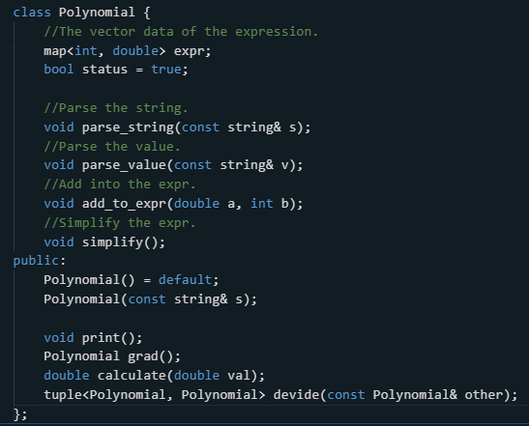
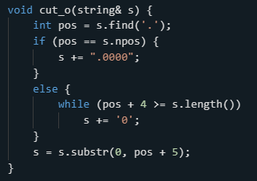
代码二
main{
string str1, str2;
getline(cin, str1);
getline(cin, str2);
try {
Polynomial expr1(str1), expr2(str2), ans, remain;
tie(ans, remain) = expr1.devide(expr2);
ans.print();
cout<<endl;
remain.print();
}
catch (...) {
cout << "error\nerror";
}
}
小数处理部分

Slide 23
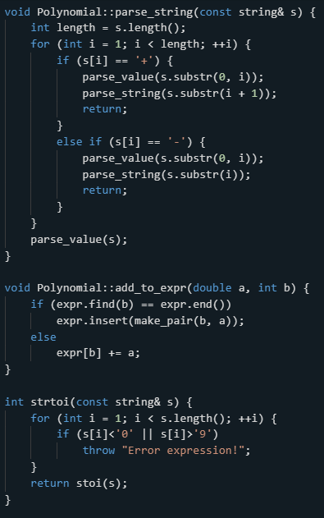
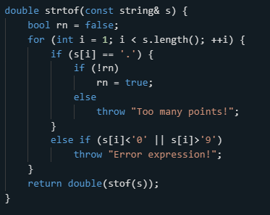
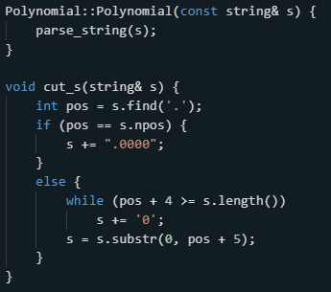

Slide 24
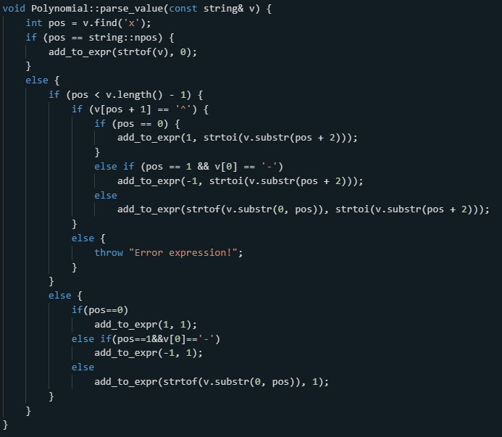

Slide 25
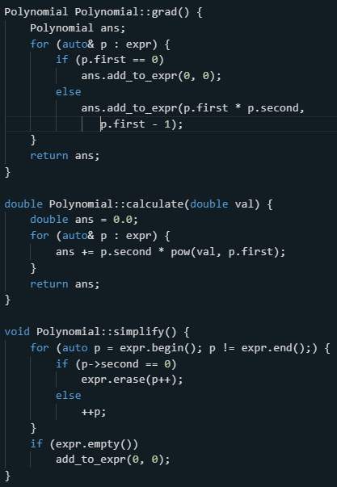
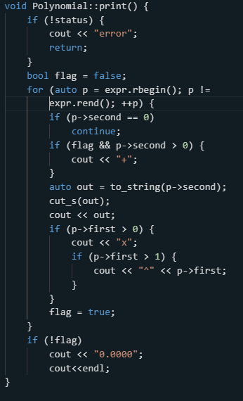

Slide 26
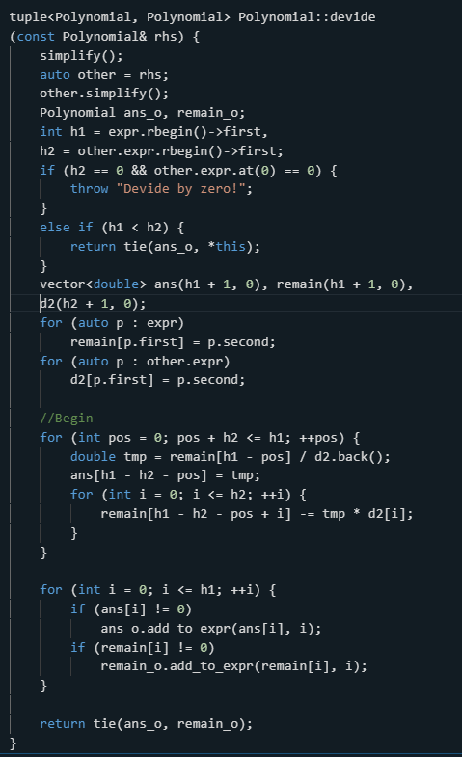

Slide 27
一元多项式求导（第二周）
编写程序实现对一元多项式的化简，求导以及求值。多项式系数为整数或小数，小数精度为小数点后`4`位（直接截位方式），浮点数数据类型设定为`double`。
注意：
化简多项式，系数均为小数点后四位;
求出导函数；
求出导函数函数值；
非法字符判断；
double小数的截位 可以通过to_string将其转换为字符串并进行截位 (判断是否需要补小数位0)； 也可通过：
int x=(double)rat[i]*10000;
rat[i] = x/10000.0;
printf("%.4lf", rat[i] );

Slide 28
测试用例
100 | 60-99 | 0-60
58人 | 2人 | 6人
 | 输入 | 预期输出
1 | 3x+5? 0 (非法字符) | error error error
2 | 3x+4x+5x^2+1 0.1 | 5.0000x^2+7.0000x+1.0000 10.0000x+7.0000 1.7500
3 | 3x+2+5.1 1 (合并多项式) | 3.0000x+7.1000 3.0000 10.1000
4 | 3+1+3 2 （合并多项式非类） | 7.0000 0.0000 7.0000
5 | 6x-7x+2x^-6 1 （指数为正数） | error error error

Slide 29
测试用例
100 | 60-99 | 0-60
58人 | 2人 | 6人
 | 输入 | 预期输出
6 | 1+6x-5x^2+3x+2x^2+3 3.1 （多项式指数非递减化简） | -3.0000x^2+9.0000x+4.0000 -6.0000x+9.0000 3.0700
7 | 3+2x^3-2x+2x^2+2x-1 3.22 （指数为正数） | error error error
8 | 3+2x^3-2x+2x^2+2x-1 3.22 (小数求值并截位) | 2.0000x^3+2.0000x^2+2.0000 6.0000x^2+4.0000x 89.5092
9 | 2+x-1-x 3 （导式为0，0的输出格式） | 1.0000 0.0000 1.0000
10 | 3x+.....-2x 2 （非法字符） | error error error

Slide 30
double rat [n]
n为指数数值
rat[n]为指数对应系数的值
size为多项式最大指数值
多项式符号中出现的字符类型
class Polynomial{
private:
double rat[1000];
int size;
double outcome;
public:
Polynomial(){memset(rat,0,sizeof rat);size=0;}
void get(string s);
void getind(string s,int &i,double now,int flag);
void print();
void diff();
void calc();
};
类中成员
main{
string str;
getline(cin,str);
Polynomial a;
a.get(str);
a.calc();
a.diff();
}

Slide 31
void Polynomial::get(string s){
int len=s.length(),flag=1,ind;
double now=0;
//第一个数不符合 - 数字 x则报错
if(s[0]!='-'&&check(s[0])!=1&&check(s[0])!=2)
Exit();
for(int i=0;i<len;i++) {
int f=check(s[i]);
if(!f)Exit();
if(f==2){
if(check(s[i+1])==1)Exit();
getind(s,i,1,flag);
}
if(f==1) {
now=0;
while((f=check(s[i]))==1) {
//计算系数的整数部分
now=now*10+s[i]-48;
i++; }
if(f==5) {
//计算包括小数后的的系数
i++;
double r=0.1;
while((f=check(s[i]))==1) {
now+=r*(s[i]-48);
i++;
r/=10;
}
//仅有.的表示也报错 如1.
if(!f||r==0.1)Exit();
}
//错误处理小数后^或. 如3.2.1错 3^错
if(!f||f==4||f==5)Exit();
if(f!=2)//为\0的情况 常数项
{
ind=0;
rat[ind]+=now*flag; //整理多项式
size=max(size,ind);
}
//为x的情况 计算x后指数部分
else getind(s,i,now,flag);
}
if(f==3)
{
if(s[i]==‘-’)flag=-1;//用于定计算系数正负
else flag=1;
if((f=check(s[i+1]))!=1&&f!=2)Exit();
}
}
}

Slide 32
void Polynomial::calc()
//读取输入 计算数值
{
double x,now=1;
scanf(“%lf”,&x); //读入赋值数据
outcome=0;
for(int i=0;i<=size;i++)
{
outcome+=now*rat[i]; //计算数值
now*=x;
}
}
void Polynomial::diff()
{
print();
puts("");
for(int i=0;i<size;i++)
{
rat[i]=rat[i+1]*(i+1); //多项式求导
}
size--;
print();
string s=to_string(outcome);
printf("\n");
int len=s.length(),f=0,now=0;
for(int i=0;i<len;i++)
{
putchar(s[i]);
if(s[i]=='.’) now=1;
f+=now;
if(f==5)break;
}
} //将double类型转化为字符串，在小数
点第五位前截止。
例子：
3x^2+3 x=2
outcome1=0+1*3=3
now=1*2=2
outcome2=outcome1+2*0=3
now=now*2=4
outcome3=outcome2+4*3=15

Slide 33
谢谢！

